Slide 1
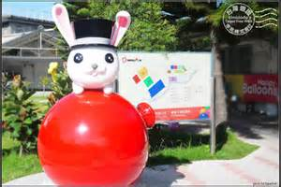

聖母醫護管理專科學校
102年度幸福就業活動計畫
2-1-5技術加值生涯探索參訪 III
參訪成果報告
組長：蕭采真(48)
組員：甘蓓蓉(05)、游家榛(28)、劉芳妤(43)、
林咨均(50)、蔡欣格(53)

Slide 2
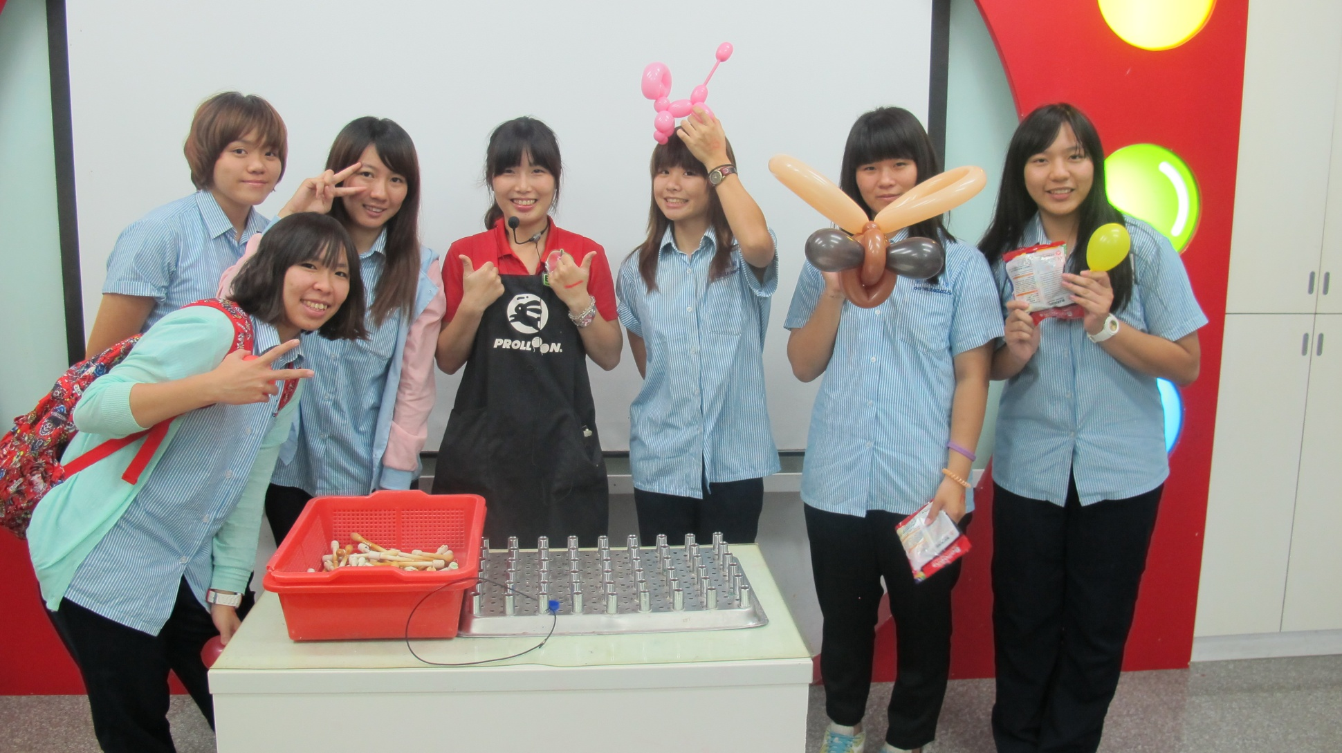
台灣氣球博物館
Taiwan Balloons Museum

Slide 3
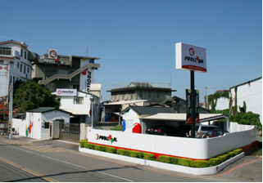
機構簡介
大倫氣球的緣起:
1960年成立。
1993年轉型自動化生產早成為
台灣唯一的橡膠氣球工廠，目前
行銷超過130個國家。
2008年成立「台灣氣球博物館」

Slide 4
機構簡介
創館宗旨:
保存與現汽球製造歷史與人文特色。
推廣台灣氣球在文化創意業的應用。
帶動健康風尚，提倡愛與關懷。

Slide 5
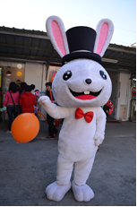
機構簡介
吉祥兔－波波兔
大倫氣球當時以「白兔牌」
作為品牌的LOGO，一方面是
兔子給人矯健的印象，另一
方面兔子也給人活潑歡樂的
形象。

Slide 6
機構簡介
開放時間
週一至週日，上午9點至下午5點。(中午12點至下午1點為休息時間)
行程介紹
Ａ行程（豪華型）：氣球博物館參觀、ＤＩＹ、氣球遊戲
Ｂ行程（標準型）：氣球博物館參觀、ＤＩＹ
Ｃ行程（經濟型）：氣球博物館參觀、注意事項

Slide 7



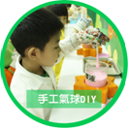


博物館特色
活動內容:

Slide 8
博物館特色
空間介紹:
博物館：內部空間約為100坪，由50年歷史的舊廠房改建而成。(單場導覽建議人數為40人)
ＤＩＹ教室：手工氣球DIY及造型氣球DIY、氣球燈籠DIY使用。
遊戲區：氣球遊戲及水球大戰使用場地，設於車棚下並備有降溫噴霧設備，屬半室內空間，容納人數約50位。
招待室：博物館參觀前博物館簡介影片撥放及造型氣球ＤＩＹ使用，容納人數約為40人。
氣球商店：各式氣球及配件販售，並有灌氦氣的服務。營業時間：週一至週日早上９點至下午５點（中午12:00~1:00為休息時間）。

Slide 9
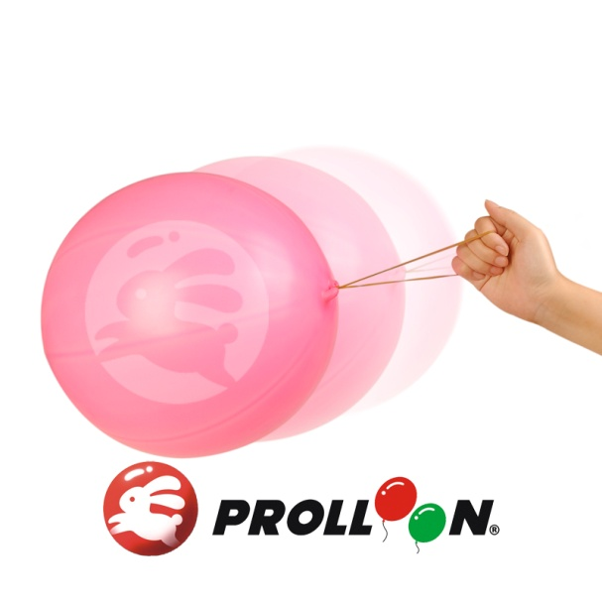
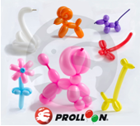
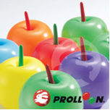
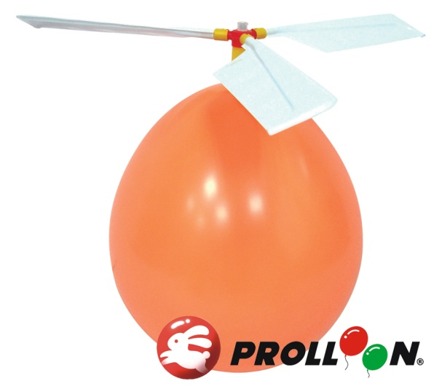
博物館特色
碰碰球
長條氣球
氣球商店:
蘋果氣球
氣球直昇機

Slide 10
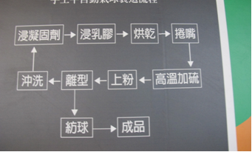
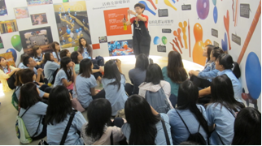
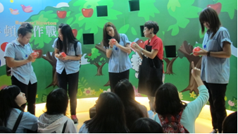
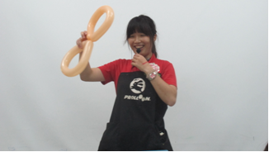
參訪活動照片
汽球製作過程
氣球簡介和示範
蘋果汽球製作教學
氣球教學

Slide 11


